Slide 1
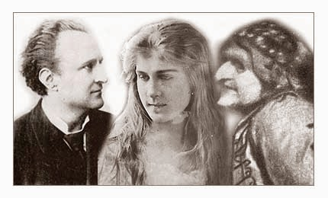
Csongor és Tünde
Paulay Ede rendezésében

Slide 2
Paulay Ede
1836. március 12-én, Tokajon született.
Legnagyobb érdeme a régebbi magyar drámai irodalom fölelevenítése volt.
Európaivá emelte a hazai színjátszást, általa kitekintést kapott a hazai közönség az akkori európai trendekre.

Slide 3
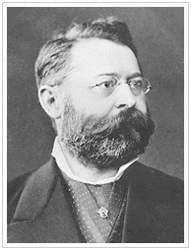
Paulay Ede munkássága
Színész
Rendező
Dramaturg
Színészpedagógus
Igazgató
Fordító
A Kisfaludy Társaság tagja
1863-1894 között a pesti Nemzeti Színház tagja
1878- tól a Nemzeti Színház drámai szakigazgatója
Elhunyt: 1894. március 12-én, Budapesten

Slide 4
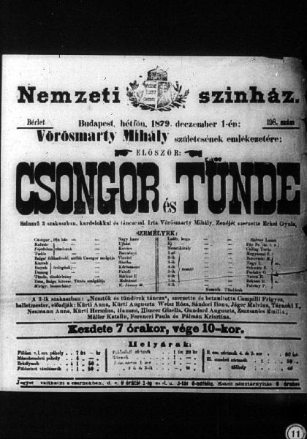
1879. december 1-jén az elhunyt Vörösmarty Mihály tiszteletére állította színpadra a Csongor és Tünde című darabot Paulay Ede. A teljes művet ekkor mutatták be először a Nemzeti Színházban.

Slide 5
Szereplők
Csongor | Fehér Tibor
Tünde | Ács Eszter e.h.
Mirigy | Nagy Mari
Ilma | Szűcs Nelli
Balga | Szarvas József
Kalmár | Ivaskovics Viktor m.v.
Fejedelem | Rubold Ödön m.v.
Tudós | Blaskó Péter
Kurrah | Olt Tamás
Berreh | Rácz József
Duzzog | Bakos-Kiss Gábor
Ledér | Tóth Auguszta
Dimitri | Szabó Sebestyén László e.h.

Slide 6
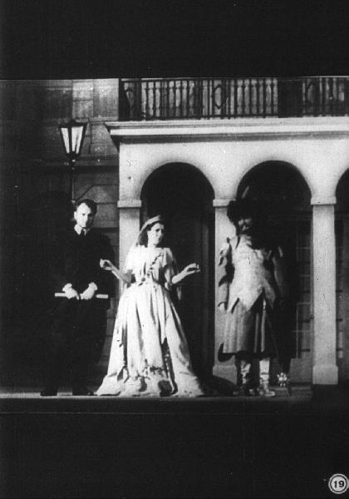
Az előadás
A dráma 1830-ban keletkezett
Az előadás kísérőzenéjét Erkel Gyula szerezte.
Az ősbemutatót Vörösmarty születésének 79. évfordulóján tartották.

Slide 7
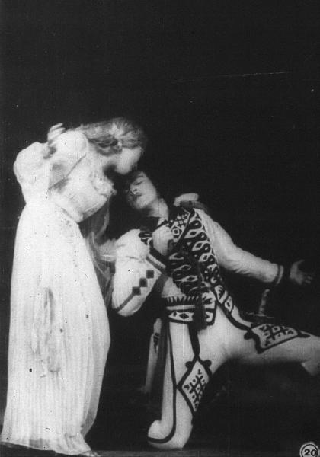
Érdekességek
Paulay maximális látványosságra törekedett.
Kiemelte a drámai költemény mesejátéki elemeit.
Rendezését harminchét évig játszották.
Végig Jászai Mari alakította benne Mirígyet.
Az ősbemutató után nyert elismerést a darab a befogadók körében.

Slide 8
„…lehetetlen, hogy ma, midőn nyelvünk a társadalom minden részében elfoglalta jogos uralkodását, ne volna meg az érzék ama tömérdek szépség iránt, mely e műből áradoz.”
Paulay Ede

